Slide 1


连宏伟
转正答辩
信息技术（产品）部
2018年01月21日

Slide 2
目 录
重点工作
问题与不足
改进方案
工作展望和个人规划

Slide 3
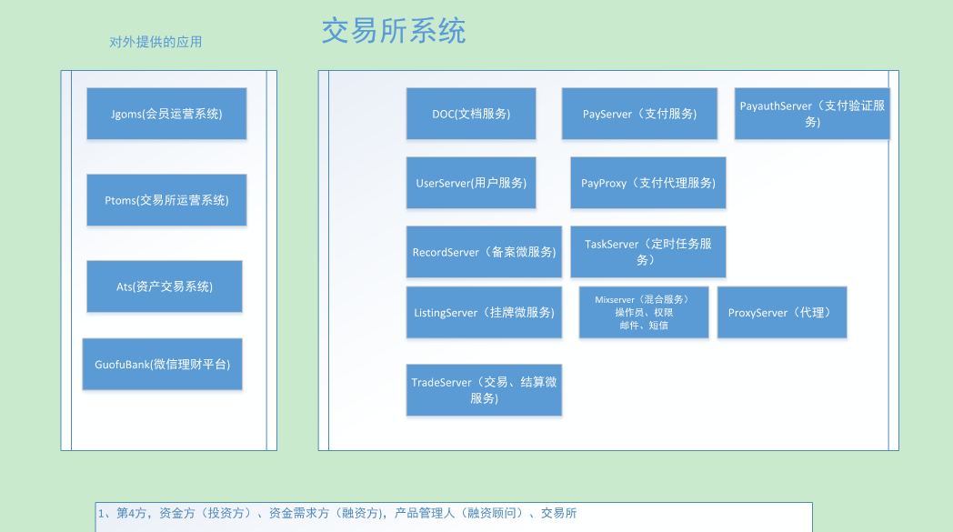
重点工作
技术之系统架构
1、学习交易所三大运营平台的系统架构

Slide 4
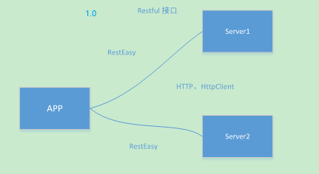
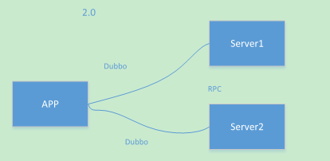
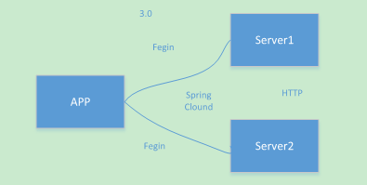
重点工作
技术之系统架构
2、了解交易所系统架构演变历程
3、重点学习支撑交易所微服务的相关技术
a、Spring Cloud b、Spring Boot c、Gradle

Slide 5
重点工作
技术之日常开发
交易所系统功能优化
1、参与权益登记微服务开发
2、会员及客户业务资格优化
3、新增金融资产交易凭证和项目附件对外披露
4、兑付、结算功能两级菜单优化

Slide 6
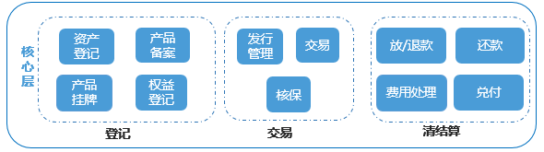
重点工作
交易所系统业务
1、交易所业务类型
a、债务融资计划 b、金融产品发行 c、金融资产转让
2、核心业务流程
a、登记 b、交易 c、清结算

Slide 7
重点工作
我的收获
技术与业务的收获

Slide 8
工作中存在的不足
1、有待拓展日常使用技术的广度和深度
2、解决问题能力欠缺
3、对交易所系统业务理解程度不深
4、需要加强团队协作与交流

Slide 9
提出的改进方案
1、技术广度和深度
a、阅读技术文档 b、阅读技术书籍 c、编写技术博客
2、解决问题能力
a、学会提出问题 b、学习他人思考和解决问题的思路 c、培养解决问题的能力
3、业务理解能力
a、请求他人进行业务学习 b、阅读现有系统代码 c、在开发和测试过程中再理解
4、团队协作与交流
a、尊重新人同事 b、分享自己的心得 c、与产品和测试交流并理解对需求的看法
d、培养自己主动做事的品格

Slide 10
工作展望和个人规划
1、努力提升自己的技术栈，学习金融业务相关知识，做到技术服务业务，做出更好的产品
2、养成阅读技术文档和技术书籍的兴趣，继续书写自己的技术博客
3、敢于分享，善于分享，学会分享，分享更利于个人和团队发展
4、谦虚上进，胆大心细，思维严谨，思路清晰

Slide 11
THANKS

